Slide 1
Историческое прошлое веера
Выполнили учащиеся
8-го класса МОУ-СОШ
с. Озёрное Аткарского района Саратовской области
Дворникова Елизавета
Стукалина Татьяна
Карпов Максим

Slide 2
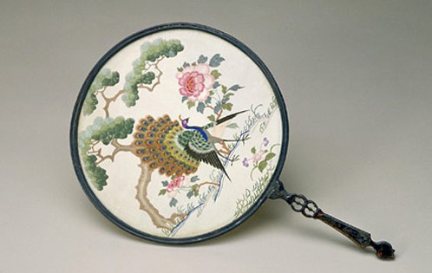
С чего всё начиналось?
Опахало известно на Востоке ещё с глубокой древности — они изготавливались из пальмовых и лотосовых листьев. В Индии веер был атрибутом королевского положения, а в Японии — символом военной власти.
Первые сведения о появлении веера в Китае относятся к VIII—II векам до нашей эры. Это были своеобразные опахала с деревянной ручкой и перьями. Со временем этот предмет совершенствовался, появлялись разные виды вееров: на ручке в рамке натянутые овальные или круглые полотна из тонкой специальной бумаги, различных материалов, а также вееры из тростника, лотоса.

Slide 3
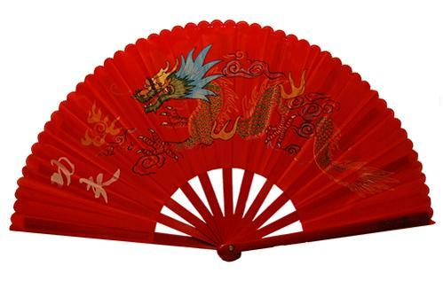
Китайские веера
Веер в древнем Китае имеет длительную историю. Вероятно, самые ранний китайский веер обнаруженный до сих пор состоит из плетеного бамбука (второй век до н.э.), был извлечён из гробницы Mawangdui возле Changsh в провинции Хунань, но веера, безусловно, в Китае существовали и задолго до этой даты.

Slide 4
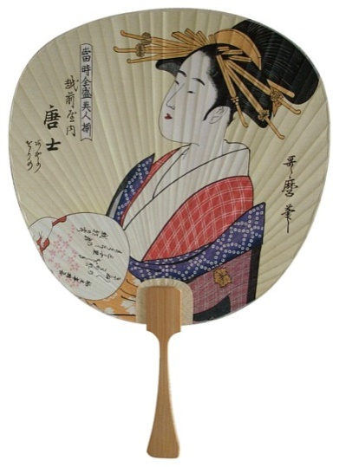
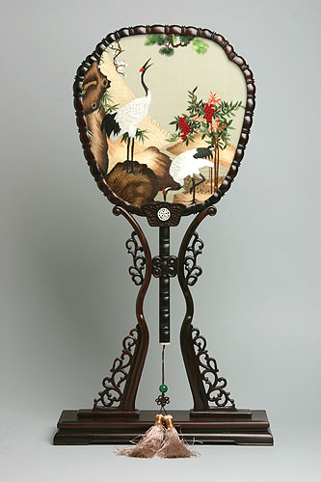
Китайские веера

Slide 5
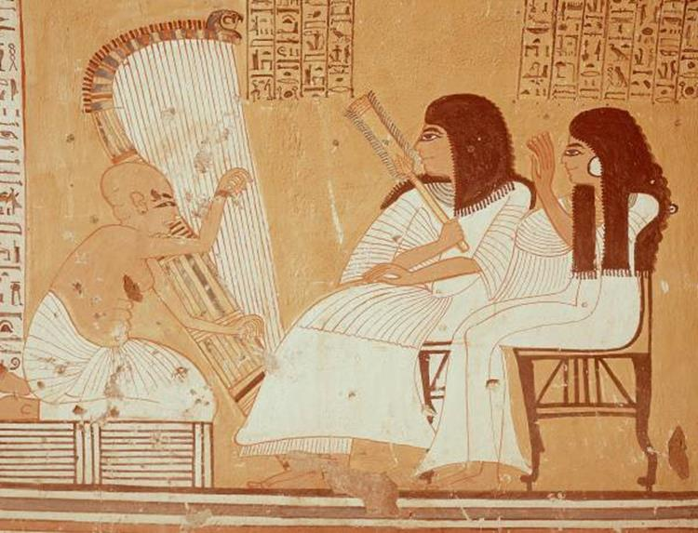
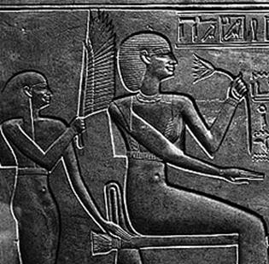
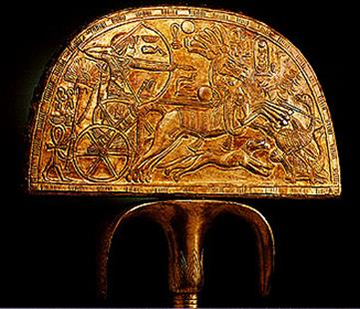
Веера в Египте
Некоторые из самых ранних известных вееров найдены в египетских гробницах. В самом деле, в могиле Тутанхамона найдены несколько вееров из золота и судя по всему перьев страуса.

Slide 6
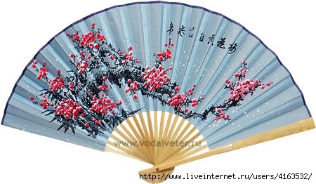
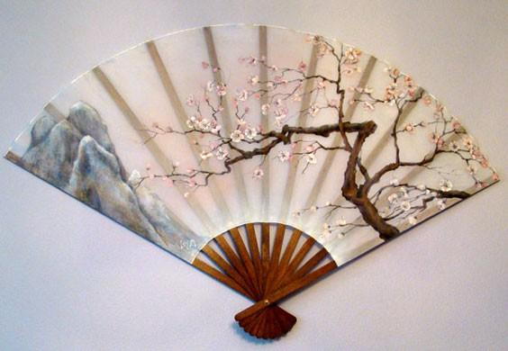
Япония
Японский веер, в древности испытывал
значительное влияние от китайского.
Самое раннее визуальное изображение
японского веера восходит
к 6му веку н.э., которое встречается
на рисунках украшающих захоронения.

Slide 7
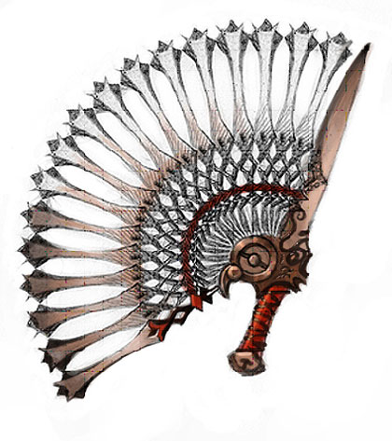
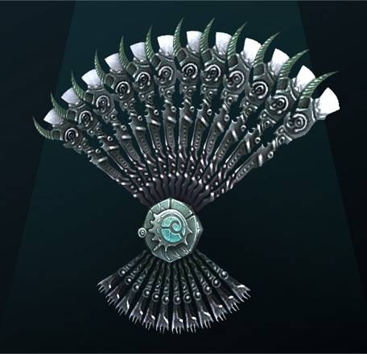
Японский боевой веер
Веер — красивый, практичный инструмент, который не похож на оружие. Однако столетиями боевой веер является ценным видом оружия в боевых искусствах Японии, Кореи и Китая. Боевой веер, в целом, использовался двумя путями, как сигнальное приспособление (гумбай (яп.軍配?)) и непосредственно в качестве оружия (тэссэн (яп. 鉄扇?)), которым можно как наносить удары, так и отражать дротики и даже стрелы. Также в качестве оружия его использовали куноити. Такие веера, как правило, изготавливались из прочных материалов, таких как дерево и железо, и были намного тяжелее светских аналогов.

Slide 8
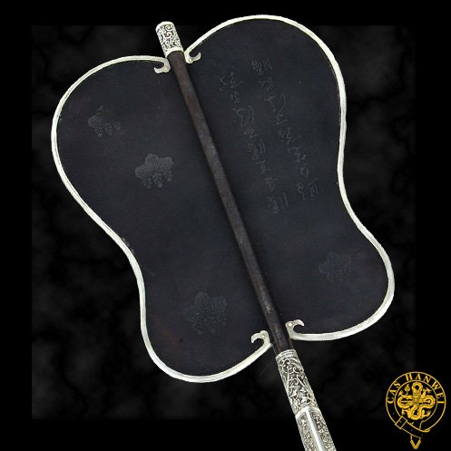
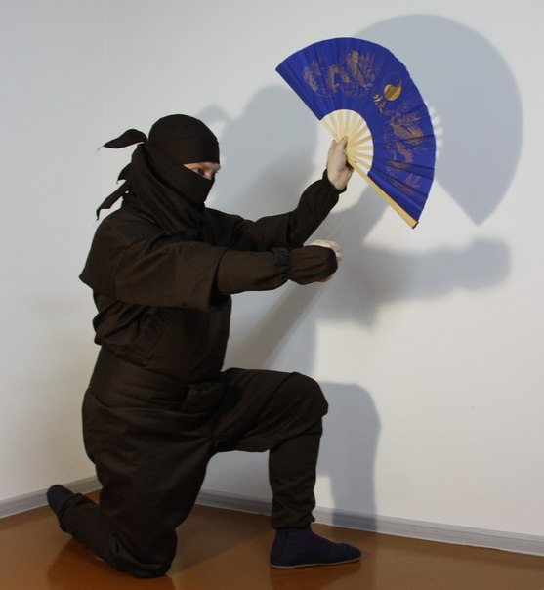
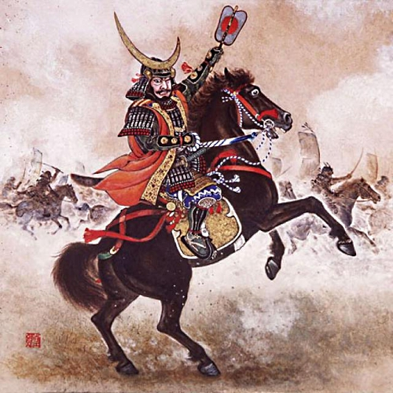

Slide 9
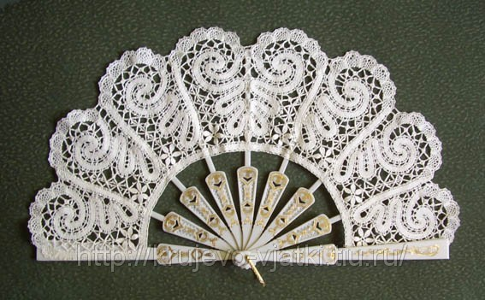
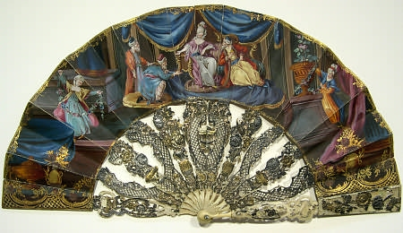
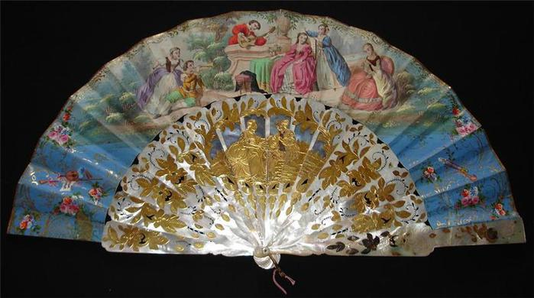
История веера в Европе
Веера появились в Европе уже в 13-м и 14-м веках. Они были привезены крестоносцами из стран Ближнего Востока. А в 15 веке, португальские торговцы принесли веера в Европу из Китая и Японии. Начиная с этого периода европейцы начинают покупать веера и они становятся популярны, и особенно в Испании, где используется во фламенко и дворянстве.

Slide 10
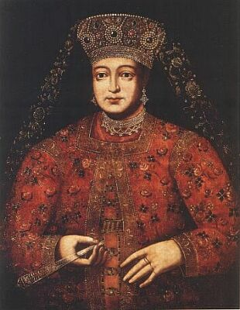
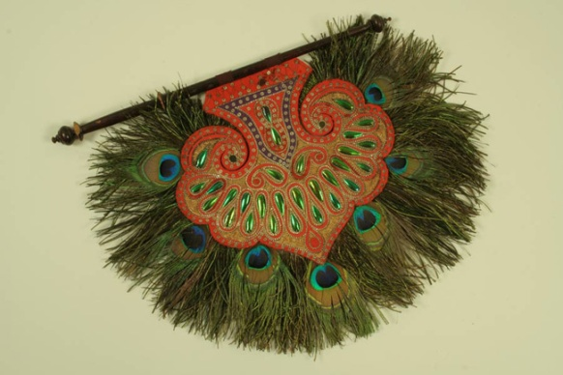
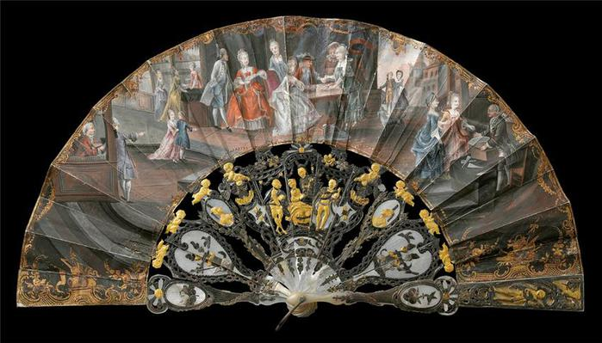
Веера в России
История русского веера начинается в 17 веке, когда веер впервые появляется в петровской России. До этого периода о существовании вееров в России практически ничего не известно. В качестве первого известного русского веерного мастера называют Евтихея Кузовлева, бывшего мастером Ружейного приказа.

Slide 11
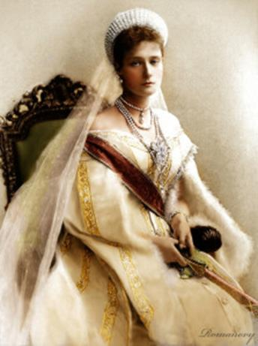
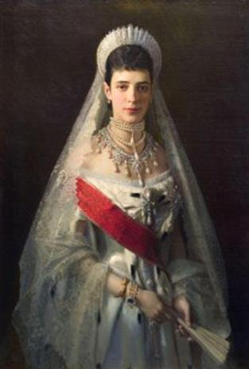

Slide 12
Музеи веера
Настоящие поклонники истории и культуры веера нередко задаются вопросом, где же можно полюбоваться на настоящие антикварные веера и изысканные коллекции исторических моделей. В мире существует не так много коллекций открытых для публичного просмотра. В этой заметке мы постараемся объединить информацию обо всех существующих музеях имеющих значительные коллекции вееров. Обычно в мире выделяют три музея посвященные веерам:

Slide 13
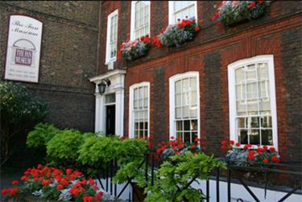
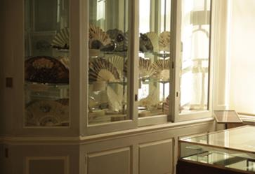
Музей веера в Гринвиче, Англия
В этом музее хранится более 4000 моделей антикварных вееров со всего мира, некоторые из которых датируются 11 веком. Музей в Гринвиче — это первый музей полностью посвящённый вееру.
Адреc: Crooms Hill, Greenwich, London SE10 8ER Сайт: http://www.thefanmuseum.org.uk Часы работы: Tue-Sat: 11am-5pm / Sun: 12-5pm

Slide 14
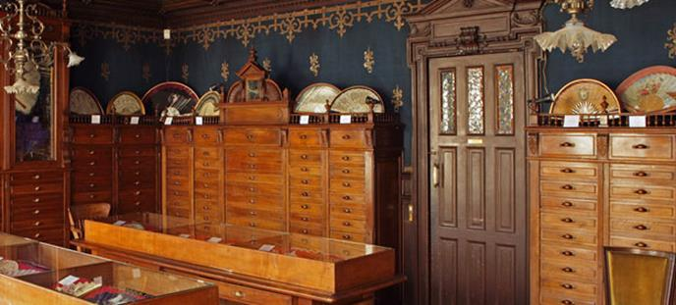
Музей веера в Париже, Франция
Музей веера в Париже был создан в 1993 году и насчитывает около 1000 экспонатов, которые были изготовлены французскими мастерами в XVIII-XX веках. На самом деле музей больше представляет собой ателье по изготовлению и поддержанию вееров.
Адреc: 2, boulevard de Strasbourg 75010 Paris Часы работы: Пн-Ср 14:00-18:00. Сайт: http://www.annehoguet.fr

Slide 15
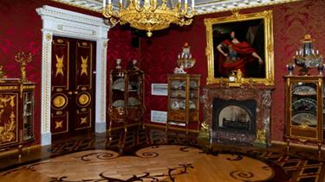
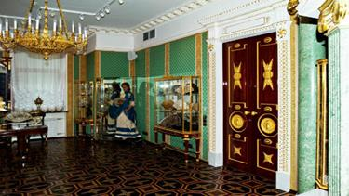
Музей «Искусство веера» в Санкт-Петербурге, Россия
К большой радости отечественных коллекционеров, недавно музей вееров открылся и в России. Это музей тёзка нашего сайта «Искусство веера» в Санкт-Петербурге. Интерьер и внутренняя обстановка соответствуют тематике музея – здесь есть старинные дворцовые люстры и несколько каминов, стены затянуты дорогими тканями, двери выполнены из дерева драгоценных пород и украшены бронзовыми вставками. Здесь вы найдёте около 250 экспонатов из разных стран. Старейшие экспонаты коллекции датируются концом XVII века.

Slide 16
Язык веера. Правда и вымысел.
В 17—18 веках социальный этикет в Европе был настолько суров, что дамы совершенно не имели возможности обратится к кавалеру напрямую, а вынуждены были использовать язык веера дабы намекнуть о своих намерениях. В этом контексте, даже многие портреты 18го века с изображёнными на них дамами с веером интерпретируют как определённое послание в соответствии с положением веера. В этой связи обычно считается, что веер играл большую роль в этикете и преподавался на различных уроках, например танца и этикета.

Slide 17
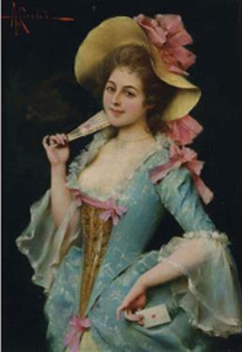
Язык веера
А вот примеры такого языка:
''Я замужем'' – говорит отмахиваясь развернутым веером;
''Вы мне безразличны'' – закрывается;
''Будьте довольны моей дружбой'' – открывается один листик;
''Ты мой кумир'' – полностью раскрыт.
«Я хочу с вами танцевать» – открытым веером махнуть несколько раз к себе.
«Убирайтесь прочь, вон!» - резкий жест сложенным веером рукоятью вперед.
Чтобы выразить согласие да – следует приложить веер левой рукой к правой щеке;
Нет – приложить открытый веер правой рукой к левой щеке
Я тебя люблю – правой рукой указать на сердце закрытым веером
Я вас не люблю – сделать закрытым веером движение в сторону
Не приходи сегодня – провести закрытым веером по наружной стороне руки.
Ожидание - похлопывание полураскрытым веером по раскрытой ладони.

Slide 18
Цвет веера не только подбирался к туалету, но и мог содержать некоторую информацию о настроении владелицы:
Черный – печаль
Красный – радость
Лиловый – смирение
Голубой – постоянство, верность
Желтый – отказ
Коричневый – недолговечное счастье
Черный с белым – разрушенный мир
Розовый с голубым – любовь и верность
Убранный блестками – твердость и доверие.

Slide 20
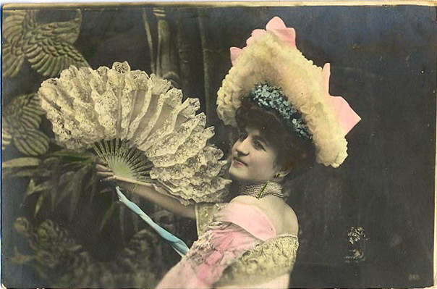
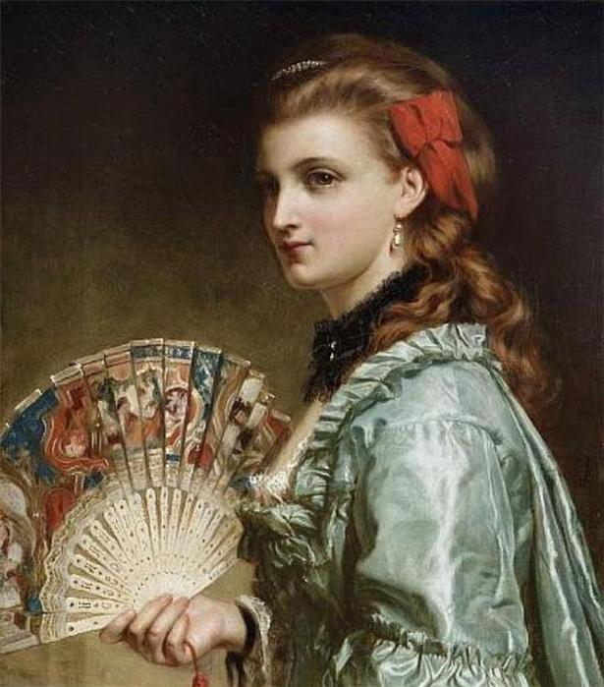
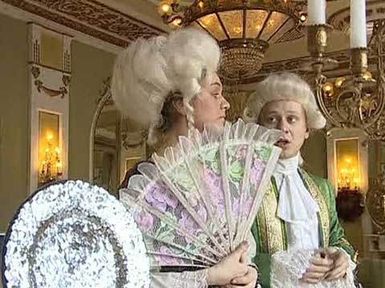

Slide 21
Источники: «Русскiй Антикварiатъ»; автор: А. Петракова. Диссертация «Веера в России XVIII — начала XX века»; автор: Ю.В. Плотникова.

